Slide 1










Let’s Play
HELLO
Pokemon Game Presentation

Slide 2





PLAY GAME
MEET THE PLAYERS
SO FUN!
WAHYU DWI L.P
SHAFIRA ROWINA P.
SHATARA BELVA M.
235150201111004
235150201111007
235150207111010

Slide 3


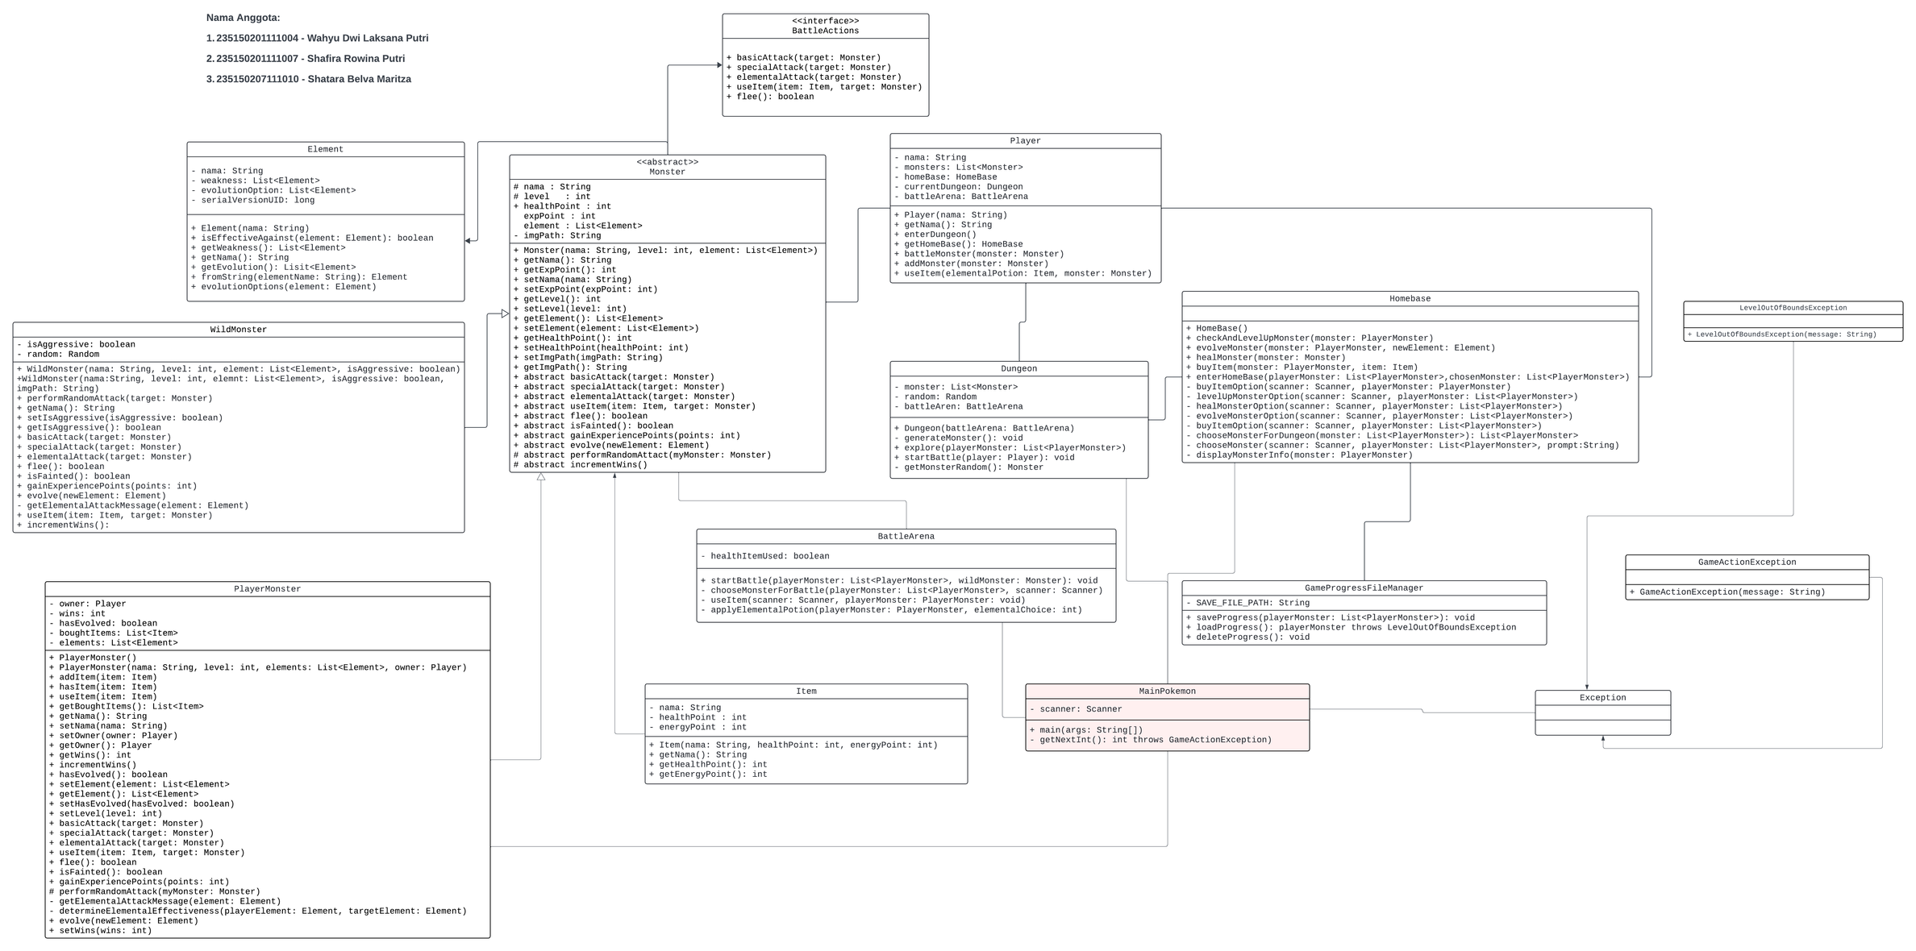

DESAIN CLASS

Slide 4
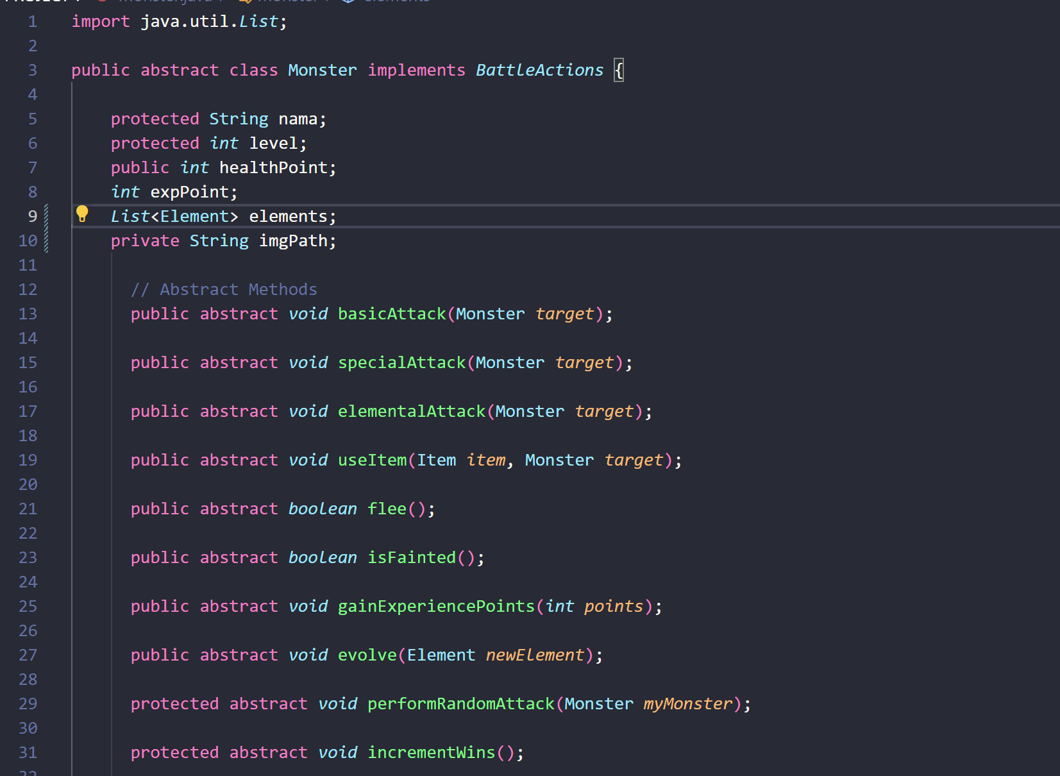
ABSTRACT
CLASS
Notes:
# Poin abstract classSelanjutnya, kita menggunakan abstract class pada class Monster yang juga mengimplementasikan interface Battle Action. Abstract class Monster berisi atribut dan metode dasar yang dimiliki semua Monster, seperti name, level, healthPoint, expPoint, dan elemen. Abstract class ini tidak bisa diinstansiasi langsung, tetapi menjadi template untuk kelas-kelas Monster spesifik seperti Player Monster dan WildMonster

Slide 5

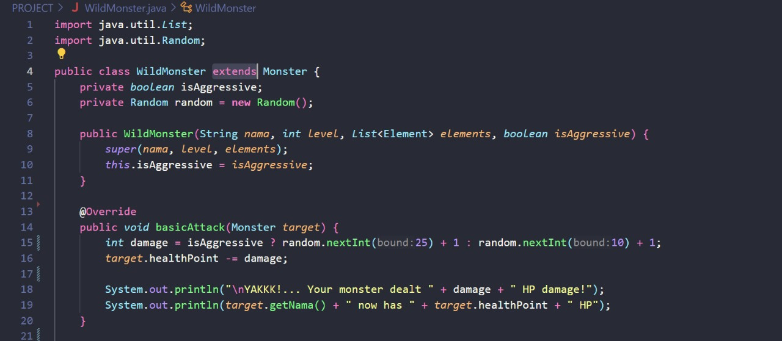
KONSEP TURUNAN
Notes:
.# Poin Konsep TurunanKita menerapkan konsep turunan dengan membuat kelas-kelas spesifik seperti PlayerMonster dan WildMonster yang mewarisi dari abstract class Monster. Kedua kelas ini mewarisi semua atribut dan metode dari klas monster, tetapi juga memiliki kemampuan unik mereka sendiri. Pada kode kami perbedaanya jika WildMonster dia memakai Boolean isAgrresive dan pada PlayerMonster dia memakai Player owner.

Slide 6
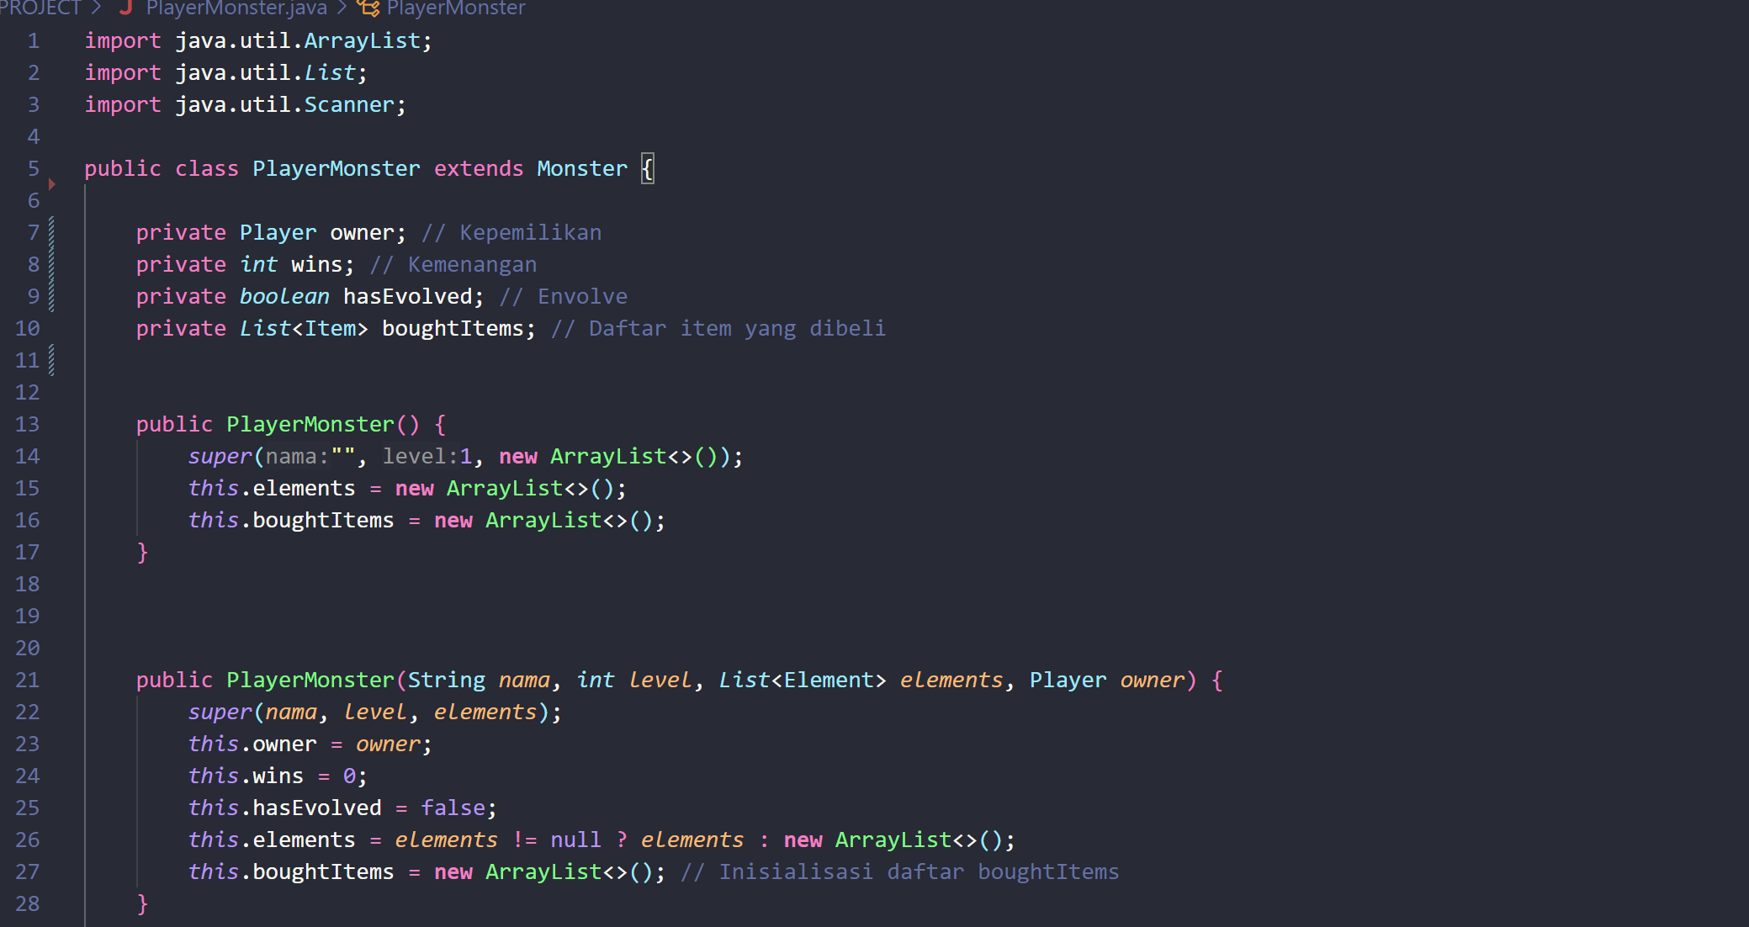
KONSEP TURUNAN

Slide 7

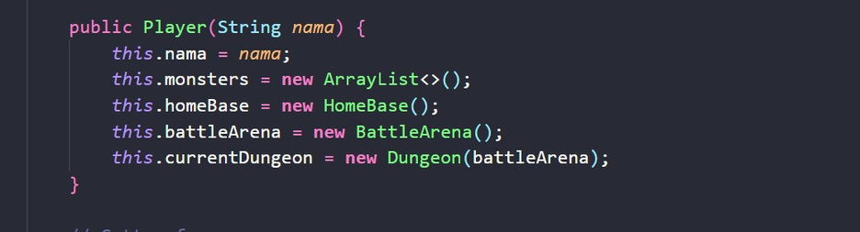
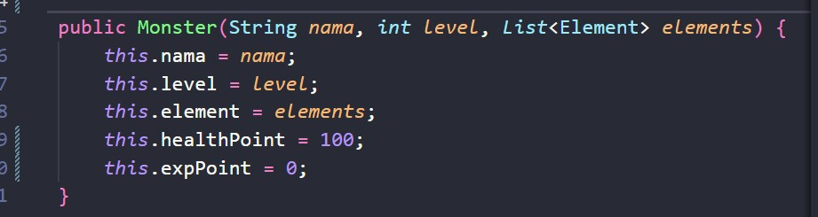

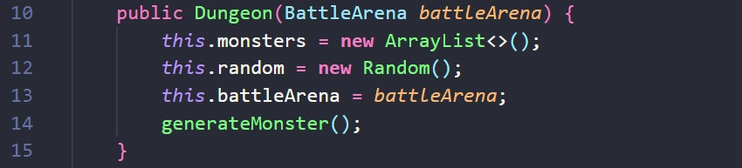
KONSTRUKTOR CLASS
PLAYER
MONSTER
DUNGEON

Slide 8
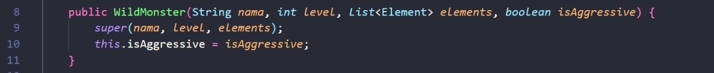
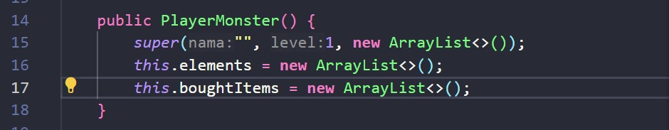
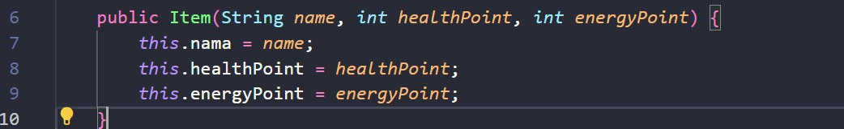
KONSTRUKTOR CLASS
WILD MONSTER
PLAYER MONSTER
ITEM

Slide 9
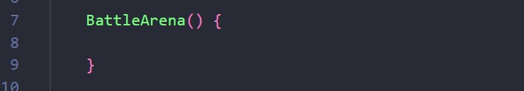
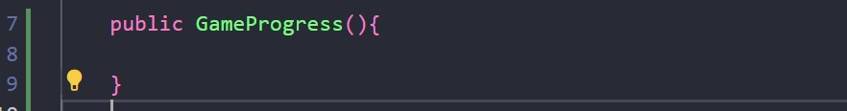
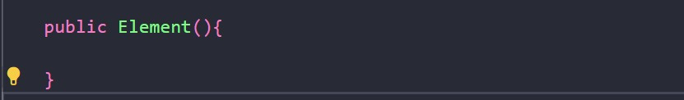
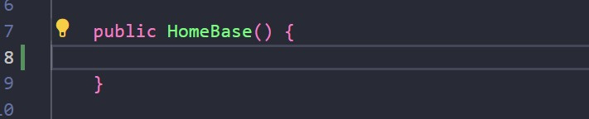
KONSTRUKTOR CLASS
BATTLE ARENA
GAME PROGRES
ELEMENT
HOMEBASE

Slide 10


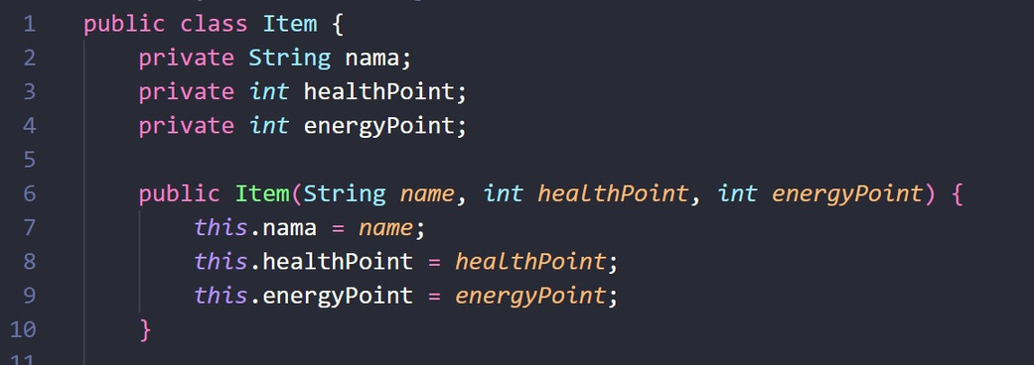
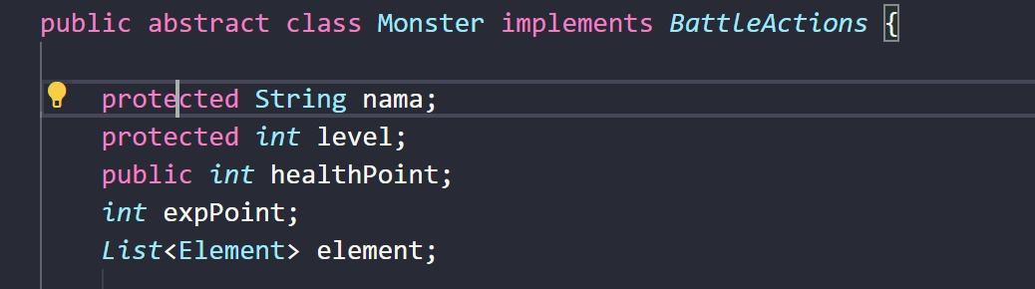
MODIFIER
CONTOH 1
CONTOH 2

Slide 11
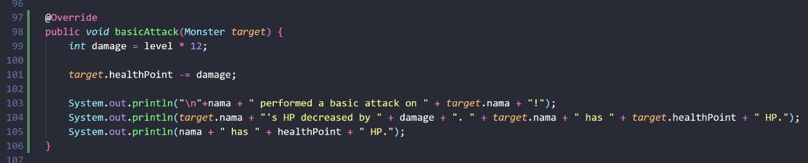
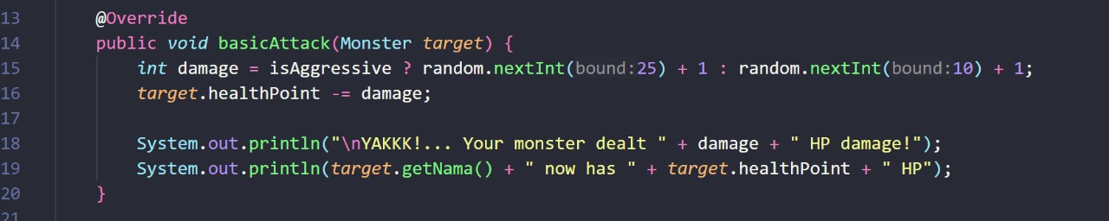
POLIMORFISME
PLAYER MONSTER
WILD MONSTER

Slide 12

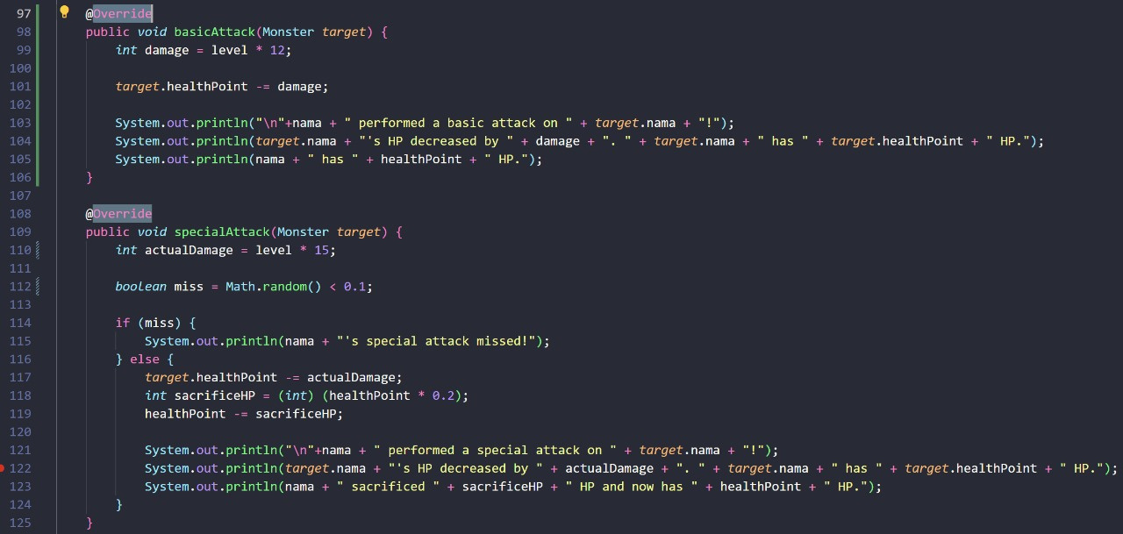
OVERIDING METHOD

Slide 13
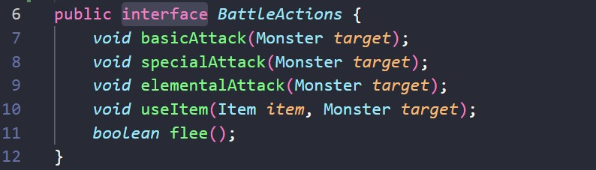

INTERFACE

Slide 14


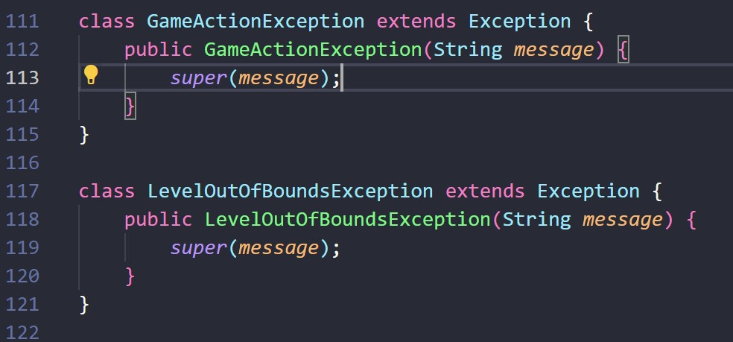
CLASS
EXCEPTION

Slide 15
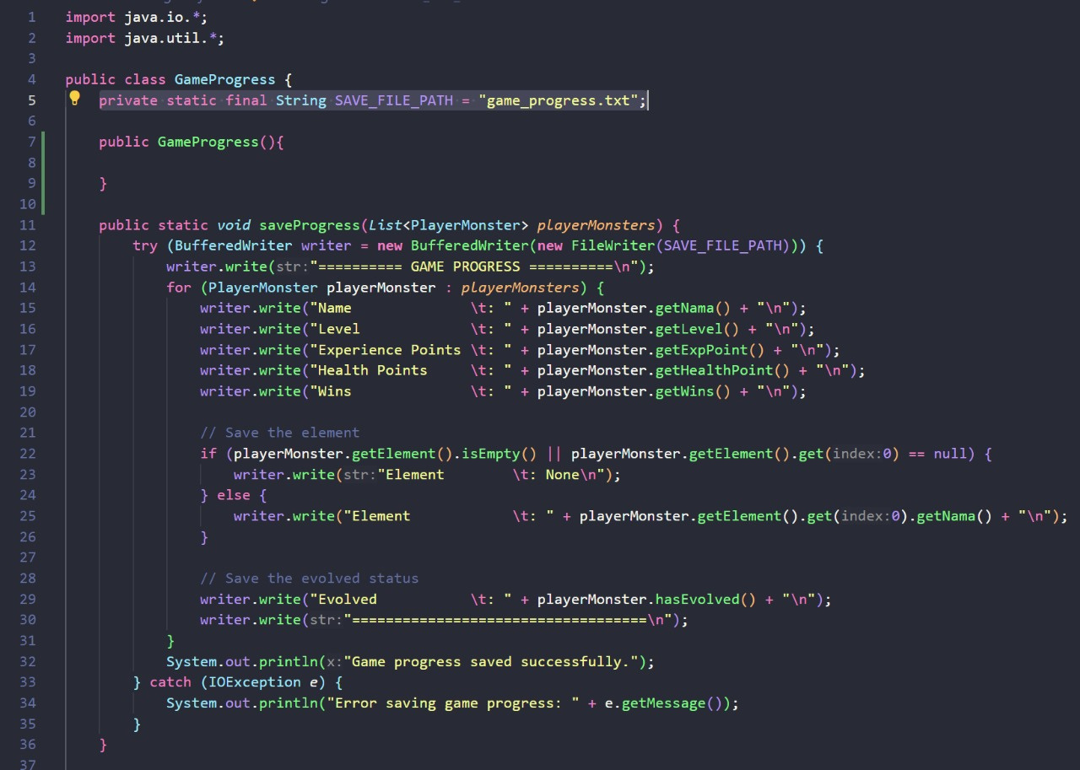


PROGRESS
FILE TXT

Slide 16



THANK YOU
FOR PLAYING
See You Next Time!

